Slide 1
第10讲 可测函数的性质与收敛定理
目的：熟练掌握可测函数的性质，理解Egoroff定理的科学意义，掌握其证明。
重点与难点：Egoroff定理的科学意义与证明。

Slide 2
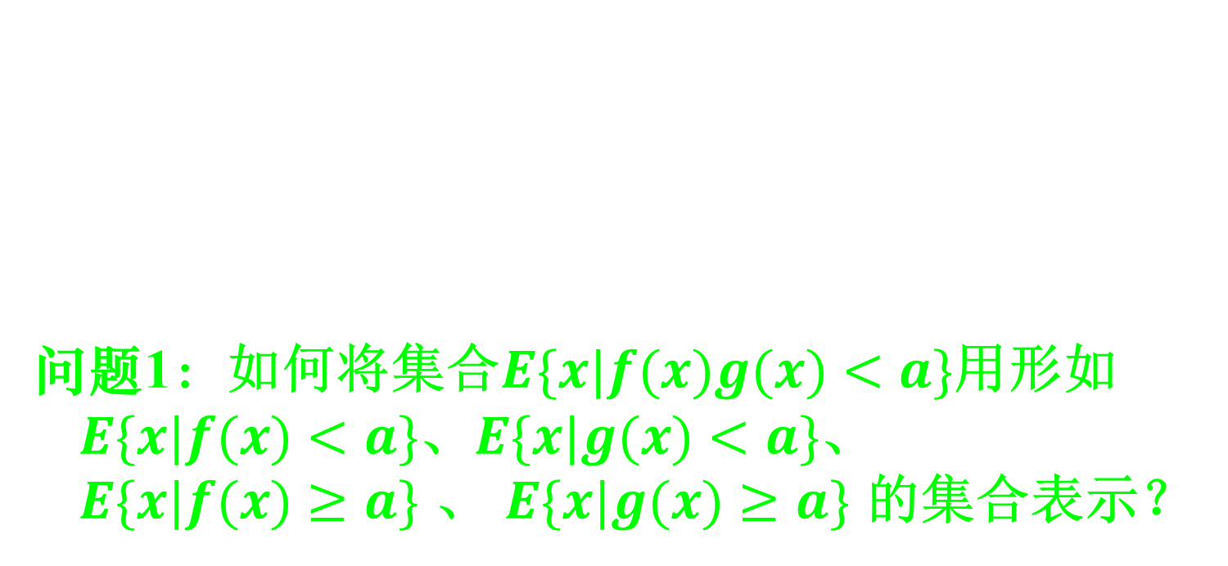
基本内容：
一．可测函数的性质（续）
（1） 可测函数乘积的性质
问题1：如何将集合$E\{x|f(x)g(x)<a\}$用形如$E\{x|f(x)<a\}$、$E\{x|g(x)<a\}$、$E\{x|f(x)≥a\}$、$E\{x|g(x)≥a\}$的集合表示？

Slide 3

性质3 若$f\left(x\right),g(x)$都是$E$上的可测函数则
$f\left(x\right)∙g(x)$在$E$上乎处处有意义时，
$f\left(x\right)∙g(x)$在$E$上可测。 (iii)
证明 (iii)。令
$$E_{1}=E\left\{x|f\left(x\right)∙g\left(x\right)=+∞\right\}$$
$$E_{2}=E\left\{x|f\left(x\right)∙g\left(x\right)=−∞\right\}$$

Slide 4

则
$$E_{1}=[E\left\{x | f\left(x\right)=+∞\right\}∩E\left\{x | 0<g\left(x\right)≤+∞\right\}]$$
$$∪[E\left\{x | f\left(x\right)=−∞\right\}∩E\left\{x | −∞≤g\left(x\right)<0\right\}]$$
$$∪[E\left\{x | g\left(x\right)=−∞\right\}∩E\left\{x | −∞≤f\left(x\right)<0\right\}]$$
$$∪[E\left\{x | g\left(x\right)=+∞\right\}∩E\left\{x | 0<f\left(x\right)≤+∞\right\}]$$
$$E_{2}=[E\left\{x | f\left(x\right)=−∞\right\}∩E\left\{x | 0<g\left(x\right)≤+∞\right\}]$$
$$∪[E\left\{x | f\left(x\right)=+∞\right\}∩E\left\{x | −∞≤g\left(x\right)<0\right\}]$$
$$∪[E\left\{x | g\left(x\right)=+∞\right\}∩E\left\{x | −∞≤f\left(x\right)<0\right\}]$$
$$∪[E\left\{x | g\left(x\right)=−∞\right\}∩E\left\{x | 0<f\left(x\right)≤+∞\right\}]$$

Slide 5

显然$E_{1},E_{2}$都是可测集。 $f\left(x\right),g(x)$在$E_{1},E_{2}$上都可测。由性质2，只需证明$f\left(x\right)∙g(x)$在${E−E}_{1}−E_{2}$上都可测。注意到在$E$上，$f\left(x\right)±g(x)$都有意义，从而可测，于是由(i),(ii)知

Slide 6

$$E\left\{x|{\left(f\left(x\right)±g\left(x\right)\right)}^{2}>a\right\}$$
$$=\left\{\begin{matrix}E,a<0 \\ \begin{aligned}E\left\{x|f\left(x\right)±g\left(x\right)>\sqrt{a}\right\} \\ ∪E\left\{x|f\left(x\right)±g\left(x\right)<−\sqrt{a}\right\}\end{aligned},a≥0\end{matrix}\right.$$
是可测集,进而 ${\left(f\left(x\right)±g\left(x\right)\right)}^{2}$都可测,这说明
$$f\left(x\right)g\left(x\right)=\frac{1}{4}\left[{\left(f\left(x\right)+g\left(x\right)\right)}^{2}−{\left(f\left(x\right)−g\left(x\right)\right)}^{2}\right]$$
也是$E$上的可测函数。

Slide 7
（2） 可测函数商的可测性
问题2：可否直接应用乘积的可测性证明商的可测性？

Slide 8

性质3 若$f\left(x\right),g(x)$都是$E$上的可测函数则
当$f\left(x\right)/g(x)$在$E$上几乎处处有意义时，
$f\left(x\right)/g(x)$在$E$上可测。 (iv)
证明（iv）。由（iii），仅需证明$\frac{1}{g\left(x\right)}$是可测函数就可以了。

Slide 9

对任意$a∈R,$
由$g(x)$可测性立得$E\left\{x|\frac{1}{g\left(x\right)}>a\right\}$可测，即$\frac{1}{g\left(x\right)}$是E上的可测函数，证毕。

Slide 10
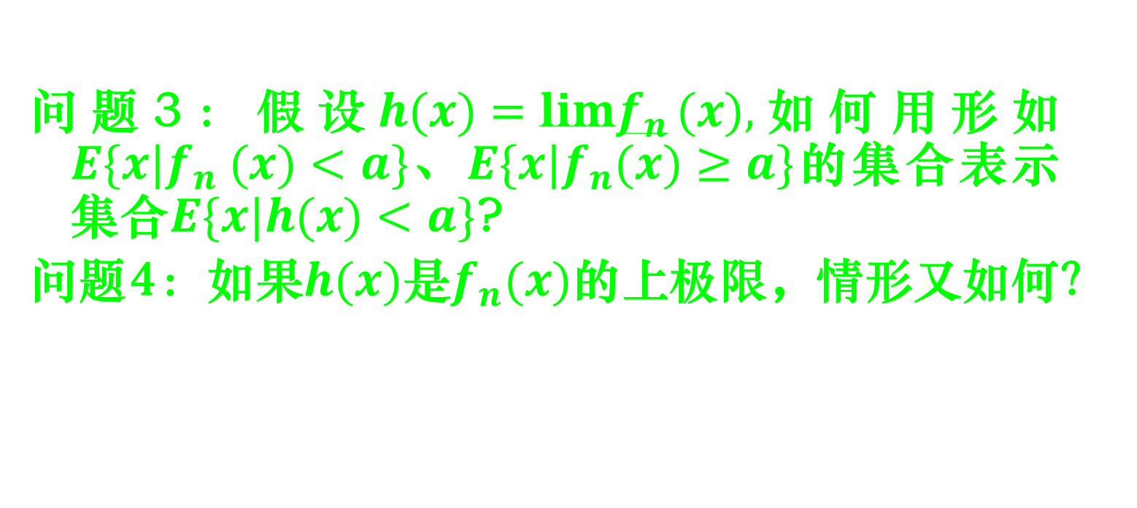
（3）可测函数序列的上、下极限之可测性
问题3：假设$h(x)=limf_{n} (x),$如何用形如$E\{x|f_{n} (x)<a\}$、$E\{x|f_{n}(x)≥a\}$的集合表示集合$E\{x|h(x)<a\}$?
问题4：如果$h(x)$是$f_{n}(x)$的上极限，情形又如何？

Slide 11
一个很重要的问题是：可测函数序列的极限是否是可测函数？到目前为止，至少有三种意义下的极限概念，其一是“一致收敛”、其二是“处处收敛”（即在给定的集上逐点收敛），其三是“几乎处处收敛”（即在给定的集上，除去一个零测集后逐点收敛）。显然，如果我们证明了一个几乎处处收敛的可测函数序列的极限是可测函数，则上述任何意义下的极限函数都是可测的。为此，先证明一个引理。

Slide 12

引理1 假设${\left\{f_{m}\left(x\right)\right\}}_{m=1}^{∞}$是上的可测函数序列，则
$$\left(i\right)h\left(x\right)=\sup_{m≥1}{f_{m}\left(x\right)},l(x)=\inf_{m≥1}{f_{m}\left(x\right)}$$
都是上的可测函数。
都是上的可测函数。

Slide 13

证明：对任意实数$a∈R$，显然有
$$E\left\{x | h\left(x\right)>a\right\}=\bigcup_{m=1}^{∞}{E\left\{x | f_{m}\left(x\right)>a\right\}}$$
故由$f_{m}$的可测性立知$f$可测。而
$$l\left(x\right)=\inf_{m≥1}{f_{m}\left(x\right)}=−\sup_{m≥1}{(−f_{m}\left(x\right)})$$
所以$l(x)$也是上的可测函数，

Slide 14

记$k_{k}\left(x\right)=\sup_{m≥k}{f_{m}\left(x\right)}$ $l_{k}\left(x\right)=\inf_{m≥k}{f_{m}\left(x\right)}$
则由（i）知$h_{k}\left(x\right),l_{k}(x)$都是上的可测函数，
由此立得$f\left(x\right),\tilde{f}(x)$ 都可测。证毕。

Slide 15

（4） 几乎处处收敛
定义3 设${\left\{f_{m}\left(x\right)\right\}}_{m=1}^{∞}$是$E$上的函数列，$f(x)$是$E$上的函数，若存在$E_{0}⊂E$，使
$mE_{0}=0$且对任意$x∈E−E_{0}$，有
$$\lim_{m→∞}{f_{m}(x)=f\left(x\right)}$$
则称$\left\{f_{m}(x)\right\}$在$E$上几乎处处收敛到$f(x)$，记作
$$\lim_{m→∞}{f_{m}(x)=f\left(x\right)} a.e.[E]$$

Slide 16

性质4 如果${\left\{f_{m}\left(x\right)\right\}}_{m=1}^{∞}$是E上的可测函数序列，且几乎处处收敛到 $f(x)$，即
$$\lim_{m→∞}{f_{m}(x)}=f\left(x\right) a.e.[E]$$
则$f(x)$在$E$上可测。

Slide 17

证明：由于$f_{m}\left(x\right)$几乎处处收敛到$f(x)$，故存在零测集$E_{0}$，使得$f_{m}\left(x\right)$在${E−E}_{0}$上处处收敛到$f(x)$,由引理1知$f(x)$是${E−E}_{0}$ 上的可测函数，从而也是$E$上的可测函数。证毕。

Slide 18

我们已经看到，任何非负可测函数都可以让单调递增的简单函数逐点逼近，那么一般的可测函数情形如何呢？为此，我们可以将上可测函数分成正部和负部如下：
$$f_{+}\left(x\right)=max\left\{f\left(x\right),0\right\},f_{−}\left(x\right)=max\left\{−f\left(x\right),0\right\}$$
显然
$$f\left(x\right)=f_{+}\left(x\right)−f_{−}(x)$$
$$\left|f\left(x\right)\right|=f_{+}\left(x\right)+f_{−}(x)$$

Slide 19
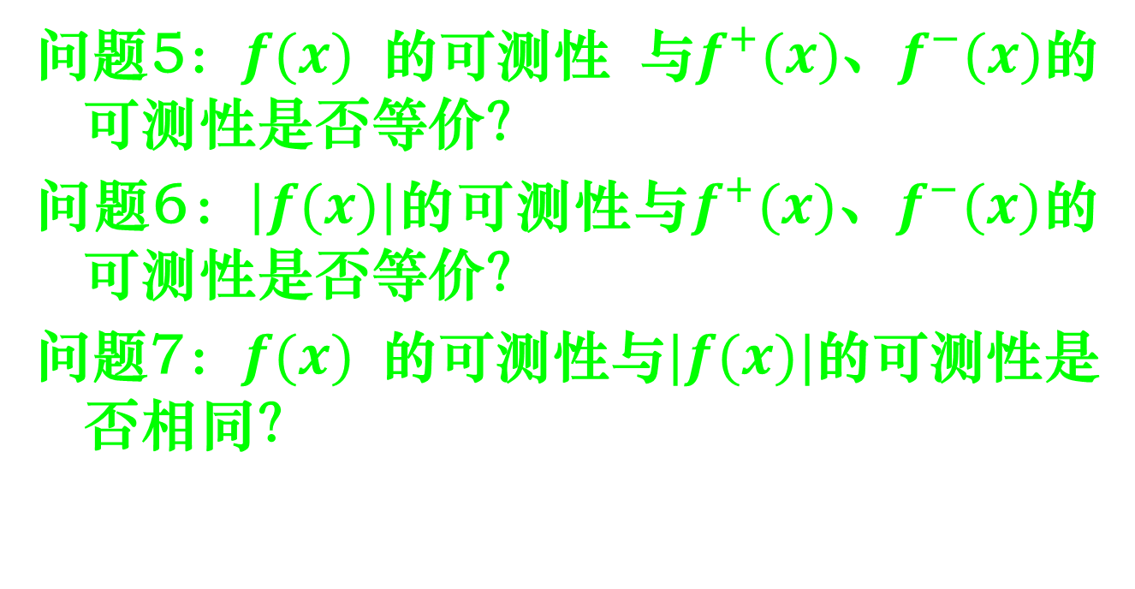
问题5：$f(x)$ 的可测性 与$f^{+}(x)$、$f^{−}(x)$的可测性是否等价？
问题6：$|f(x)|$的可测性与$f^{+}(x)$、$f^{−}(x)$的可测性是否等价？
问题7：$f(x)$ 的可测性与$|f(x)|$的可测性是否相同？

Slide 20

由引理1的（i），知$f^{+}(x)$、$f^{−}(x)$都是非负可测函数，于是存在单调简单函数${\left\{φ_{n}(x)\right\}}_{n=1}^{∞}$ , ${\left\{ψ_{n}(x)\right\}}_{n=1}^{∞}$，使
$φ_{n}(x)→$ $f^{+}(x)$,$ψ_{n}(x)→$ $f^{−}(x)$(任意$x∈E$)
所以$φ_{n}\left(x\right)−ψ_{n}(x)→$ $f(x)$
不难看到，两个简单函数的差仍是简单函数，
事实上，若
$φ\left(x\right)=c_{i},x∈E_{i},i=1,…,m,\bigcup_{i=1}^{m}{E_{i}}=E,$
$ψ\left(x\right)=d_{j},x∈F_{j},j=1,…,k,\bigcup_{j=1}^{k}{F_{j}}=E$

Slide 21

则
$$φ\left(x\right)−ψ\left(x\right)=c_{i}−d_{j},x∈E_{i}∩E_{j}$$
且
$$\bigcup_{i,j}{\left(E_{i}∩F_{j}\right)}=E$$
说明$f(x)$是简单函数列${\left\{φ_{n}\left(x\right)−ψ_{n}(x)\right\}}_{n=1}^{∞}$的极限

Slide 22

从$f\left(x\right)=f_{+}\left(x\right)−f_{−}(x)$及$\left|f\left(x\right)\right|=f_{+}\left(x\right)+f_{−}(x)$
很容易得到下面的结论：
性质5 $f\left(x\right)$在$E$上可测当且仅当$f^{+}(x)$、$f^{−}(x)$都在$E$上可测。当$f\left(x\right)$在$E$上可测时，$\left|f\left(x\right)\right|$也在E上可测。
那$f\left(x\right)$的可测性与$\left|f\left(x\right)\right|$的可测性是否等价？
这很容易从下面的例子中找到答案。

Slide 23

例 设$E⊂[0,1]$是不可测集，定义[0,1]上函数：
$$f\left(x\right)=\left\{\begin{aligned}1 x∈E \\ −1 x∉E\end{aligned}\right.$$
则$f\left(x\right)$是[0,1]上的不可测函数，
但$\left|f\left(x\right)\right|≡1$可测。

Slide 24
Egoroff定理
（1）近一致收敛定义
（2）处处收敛与一致收敛的关系
问题8：区间上处处收敛的函数序列可否通过挖去长度充分小的区间使其在剩下的集合中一致收敛？

Slide 25
问题9：一般情况下，一个几乎处处收敛的函数序列能否经适当的限制使其一致收敛？
问题10：如何表示函数序列不收敛的点集？
问题11：能否利用问题10构造一个测度很小的集合，使函数序列在其余集上一致收敛？

Slide 26
函数逼近是分析及计算中十分重要的问题，它的本质就是用“好”的或“简单”的函数去逼近“坏”的或“复杂”的函数，无论是用多项式逼近连续函数的Weirstrass 定理，还有用三角级数逼近可测函数的Fourier分析都可归类为逼近问题。由于收敛概念有多种，所以函数逼近相应的也有多种含义；即“一致逼近”、“逐点逼近”、“几乎处处逼近”，后面我们还要介绍另一种收敛概念：“依测度收敛”，因此，又有“依测度逼近”的概念。

Slide 27
很自然地，有两个问题是必须考虑的：
1、什么样的函数可以用“好”的函数按某种收敛意义逼近？
2、几种收敛性关系如何？

Slide 28

关于第二个问题，前面已作过初步讨论，显然“一致收敛”强于“处处收敛”、“处处收敛”强于“几乎处处收敛”。本节则是要考察反方向的结论。几乎处处收敛能否推出一致收敛？当然，一般情况下，这是做不到的。即使$\left\{f_{n}(x)\right\}$是定义于某个区间上的连续函数序列，且逐点收敛到连续函数$f(x)$，$f_{n}(x)$也不一定一致收敛到$f(x)$.

Slide 29

例如，$f_{n}\left(x\right)=x^{n}$在$(0,1)$上处处收敛到0，但不一致收敛到$0$。然而，假如我们将$1$的一个小邻域挖掉，即考虑区间$\left(0,1−ε\right]\left(0<ε<1\right),$不管$ε$多么小，$f_{n}(x)$在$(0,1−ε]$上总是一致收敛到$0$的。
这就是说，我们可以将$(0,1)$挖去长度充分小的区间，使$f_{n}(x)$在剩下的集合上一致收敛。对$R^{n}$中一般可测集上的可测函数，相应的结论是否仍然正确呢？下面的Egoroff定理给出了一个肯定的回答。

Slide 30

（3）Egoroff定理的叙述
*定理1（叶果洛夫（Egoroff））设${E⊂R}^{n}$是可测集，且$mE<+∞$, ${\left\{f_{n}\left(x\right)\right\}}_{n=1}^{∞}$是$E$上的几乎处处有限的可测函数序列, $f(x)$ 是$E$上几乎处处有限的可测函数，则下列各条等价。
（i）$\lim_{m→∞}{f_{m}(x)=f\left(x\right)} a.e.[E]$
(ii) 对任意$δ>0$存在可测子集$E_{δ}⊂E$，使
$mE_{δ}<δ,$而在$E−E_{δ}$上，$f_{n}\left(x\right)$一致收敛于$f(x)$。

Slide 31

证明：$\left(ii\right)⇒\left(i\right)$.设对任意$δ>0$，存在$E_{δ}⊂E$，使$mE_{δ}<δ$，且$f_{n}\left(x\right)$在$E−E_{δ}$上一致收敛于$f(x)$，取$δ_{k}=\frac{1}{k}$，则存在$E_{k}⊂E$,使$m\left(E−E_{k}\right)<\frac{1}{k}$，且
$$f_{n}|_{E_{k}}\underset{→}{一致}f|_{E_{k}}$$
令$E_{0}=\bigcup_{k=1}^{∞}{E_{k}}$,则$E_{0}⊂E$，且
$$m(E−E_{0})≤m(E−E_{k})<\frac{1}{k}→0$$

Slide 32

故$m\left(E−E_{0}\right)=0$。
往证$f_{n}\left(x\right)$在$E_{0}$上几乎处处收敛到$f(x)$，事实上，对任意$x∈E_{0}$。存在$k$，使$x∈E_{k}$，由$f_{n}|_{E_{k}}\underset{→}{一致}f|_{E_{k}}$立得
$$f_{n}(x)→f(x)$$
$\left(i\right)⇒\left(ii\right)$。假设$f_{n}\left(x\right)→f\left(x\right) a.e.[E]$，我们来看看使$f_{n}\left(x\right)$不收敛的点集是什么。

Slide 33

若$f_{n}\left(x\right)↛f(x)$，则存在$ε>0$，使得无论$N$取何值，都存在$n_{N}>N$，使
$\left|f_{n_{N}}\left(x\right)−f(x)\right|≥ε$，这就是说，对任意$N$，
$$x∈\bigcup_{n=N}^{∞}{E\{x|\left|f_{n}\left(x\right)−f(x)\right|≥ε\}}$$
从而
$$x∈\bigcap_{N=1}^{∞}{\bigcup_{n=N}^{∞}{E\{x|\left|f_{n}\left(x\right)−f(x)\right|≥ε\}}}$$

Slide 34

但对不同的$x$，对应的$ε$可能不同，因此，取一串正数$\left\{ε_{k}\right\}$，使得$ε_{k}$单调趋于$0$，则对任意 $ε>0$，总存在$k$，使$ε_{k}≤ε$，从而当$\left|f_{n}\left(x\right)−f(x)\right|≥ε$时，一定也有$\left|f_{n}\left(x\right)−f(x)\right|≥ε_{k}$，由此立知
$$E\{x|f_{n}\left(x\right)↛f\left(x\right)\}⊂\bigcup_{k=1}^{∞}{\bigcap_{N=1}^{∞}{\bigcup_{n=N}^{∞}{E\{x|\left|f_{n}\left(x\right)−f(x)\right|≥ε_{k}\}}}}$$

Slide 35

反之，若
$$x∈\bigcup_{k=1}^{∞}{\bigcap_{N=1}^{∞}{\bigcup_{n=N}^{∞}{E\{x|\left|f_{n}\left(x\right)−f(x)\right|≥ε_{k}\}}}}$$
则存在$k_{0}$ ，使
$$x∈\bigcap_{N=1}^{∞}{\bigcup_{n=N}^{∞}{E\{x|\left|f_{n}\left(x\right)−f(x)\right|≥ε_{k_{0}}\}}}$$
于是对任意$N$，有
$$x∈\bigcup_{n=N}^{∞}{E\{x|\left|f_{n}\left(x\right)−f(x)\right|≥ε_{k_{0}}\}}$$

Slide 36

进而存在$n_{N}≥N$，使
$$x∈E\{x|\left|f_{n_{N}}\left(x\right)−f(x)\right|≥ε_{k_{0}}\}$$
显然$f_{n}(x)↛f(x)$，故
$$E\{x|f_{n}\left(x\right)↛f\left(x\right)\}$$
$$=\bigcup_{k=1}^{∞}{\bigcap_{N=1}^{∞}{\bigcup_{n=N}^{∞}{E\{x|\left|f_{n}\left(x\right)−f(x)\right|≥ε_{k}\}}}} ∗$$
由(i)的条件，$E\{x|f\left(x\right)=±∞\}$, $E\{x|f_{n}\left(x\right)=±∞\}$均为零测集，于是

Slide 37

$$E_{0}=\left[\bigcup_{n=1}^{∞}{E\{x|f_{n}\left(x\right)=±∞\} }\right]∪E\{x|f\left(x\right)=±∞\}$$
是零测集，$f(x)$，$f_{n}\left(x\right)$ 在 $E−E_{0}$是处处有限的。
任给$δ>0$，要找$E_{δ}⊂E$，使$mE_{δ}<δ$，对任$ε>0$，存在$N$，使当$n>N$时，对任意$x∈{E−E}_{δ}$，有$\left|f_{n}\left(x\right)−f(x)\right|<ε$。

Slide 38

由于前述的$ε_{k}$单调下降于$0$，故仅需就${ε=ε}_{k}$ 证明就可以了。
即然要求$\left|f_{n}\left(x\right)−f(x)\right|<ε_{k}(n≥N_{k})$
所以$E_{k}=\bigcup_{n=N_{k}}^{∞}{E\{x|\left|f_{n}\left(x\right)−f(x)\right|≥ε_{k}\}}$集合当然应该去掉，(此处$N_{k}$待定)，记$E_{0}=\bigcup_{k=1}^{∞}{E_{k}}$. 则在$E−E_{0}$上，$f_{n}(x)$必然一致收敛到$f(x)$。这是因为对任意任$ε>0$，可取$ε_{k}<ε$，则当$n>N_{k}$时，

Slide 39

只要$x∈E−E_{0}$，总有$x∉E_{k}$，所以
$$\left|f_{n}\left(x\right)−f(x)\right|<ε_{k}<ε$$
剩下的问题是如何保证${mE}_{0}$可以充分小。
注意到$E\{x|f_{n}(x)↛f(x)\}$是零测集，由(*)
式知对每个$k$，
$$m\left[\bigcap_{N=1}^{∞}{\bigcup_{n=N}^{∞}{E\left\{x|\left|f_{n}\left(x\right)−f(x)\right|≥ε_{k}\right\}}}\right]=0$$

Slide 40

由于$\bigcup_{n=N}^{∞}{E\{x|\left|f_{n}\left(x\right)−f(x)\right|≥ε_{k}\}}$是单调递减的，
因此，对每个$k$，我们可取$N_{k}=N_{k}(δ)$充分大，使$E_{k}^{δ}=\bigcup_{n=N_{k}}^{∞}{E\{x|\left|f_{n}\left(x\right)−f(x)\right|≥ε_{k}\}}$的测度小于$\frac{δ}{2^{k}}$，记$E_{δ}=\bigcup_{k=1}^{∞}{E_{k}^{δ}}$，这样，
$$mE_{δ}≤\sum_{k=1}^{∞}{mE_{k}^{δ}}<\sum_{k=1}^{∞}{\frac{δ}{2^{k}}}=δ$$
而在$E−E_{δ}$上$f_{n}(x)$一致收敛到$f(x)$。证毕。

